Slide 1
স্বাগতম

Slide 2
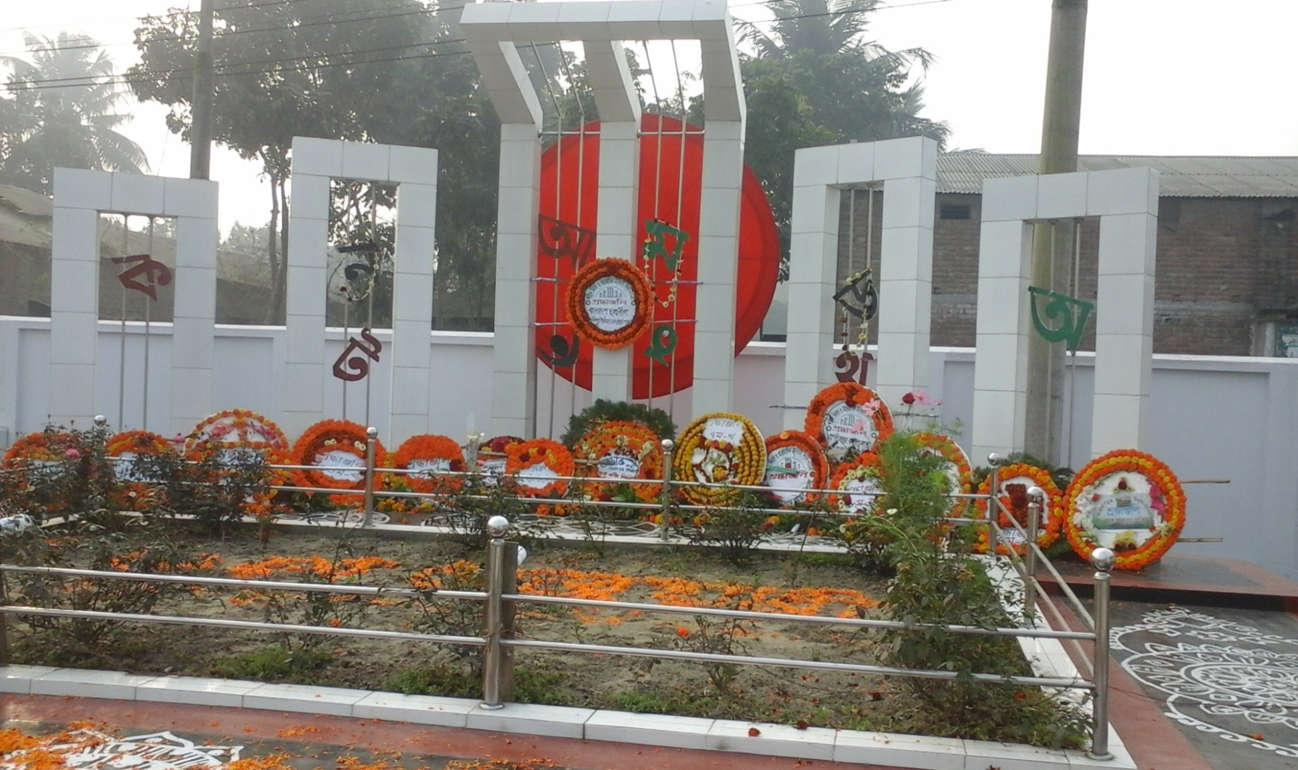
রাজঘাট জাফরপুর মাধ্যমিক বালিকা বিদ্যালয়, অভয়নগর, যশোর।

Slide 3
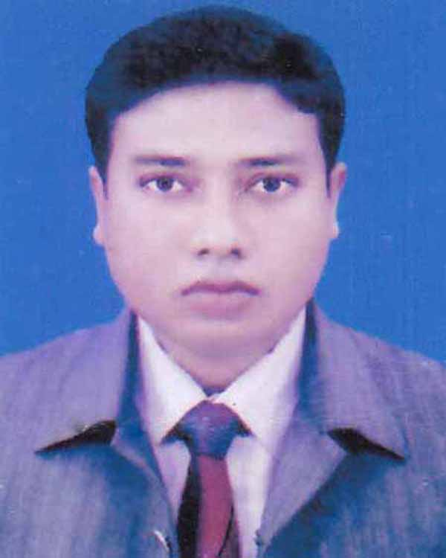
শিক্ষক পরিচিতি
কাকন চন্দ্র মন্ডল সহকারী শিক্ষক (কম্পিউটার), রাজঘাট জাফরপুর মাধ্যমিক বালিকা বিদ্যালয়, উপজেলাঃ অভয়নগর, জেলাঃ যশোর। ০১৯১১-৮১০৭৬৬। kakonchandra8@gmail.com

Slide 4
পাঠ পরিচিতি
শ্রেণিঃ ষষ্ঠ
বিষয়ঃ আনন্দ পাঠ
নামঃ আয়না
সময়ঃ ৪৫ মিনিট
তারিখঃ

Slide 5
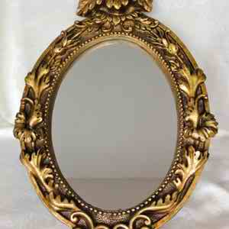
উপরের ছবিতে আমরা কি দেখলাম

Slide 6
আয়না
পাঠ শিরোনাম

Slide 7
এই পাঠ শেষে শিক্ষার্থীরা--
১। কবি সম্পর্কে বলতে পারবে ।
২। আয়না সম্পর্কে বলতে পারবে।
৩। কঠিন শব্দের মানে বলতে পারবে।

Slide 8
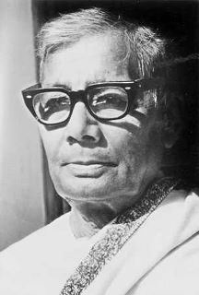
জসীমউদদীন
জন্ম-
৩০শে অক্টোবর ১৯০৩ খ্রি:
জন্মস্থান-
ফরিদপুরের তাম্বুলখানা
উল্লেখযোগ্য রচনাঃ
কবর, হাসু,এক পয়সার বাঁশী ইত্যাদি
উপাধি
পল্লী কবি
মৃত্যুঃ
১৪ই মার্চ ১৯৭৬ খ্রি:

Slide 9
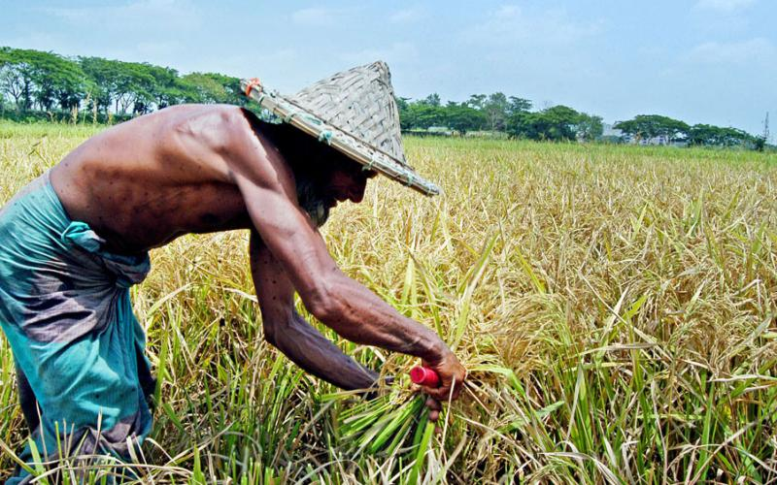

Slide 10
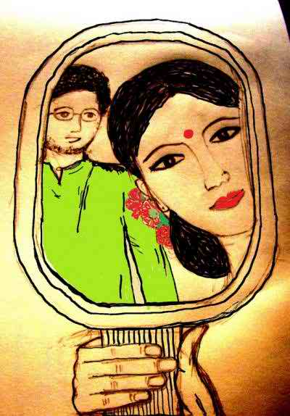
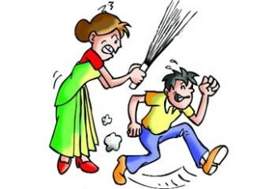

Slide 11
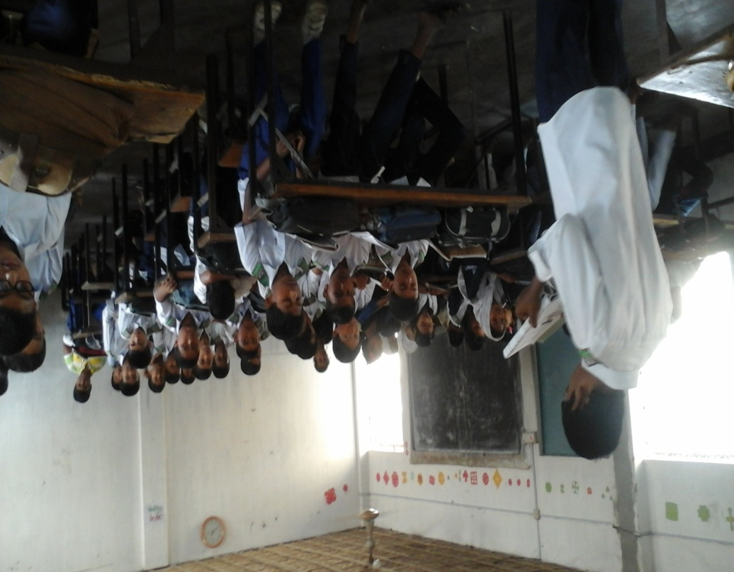
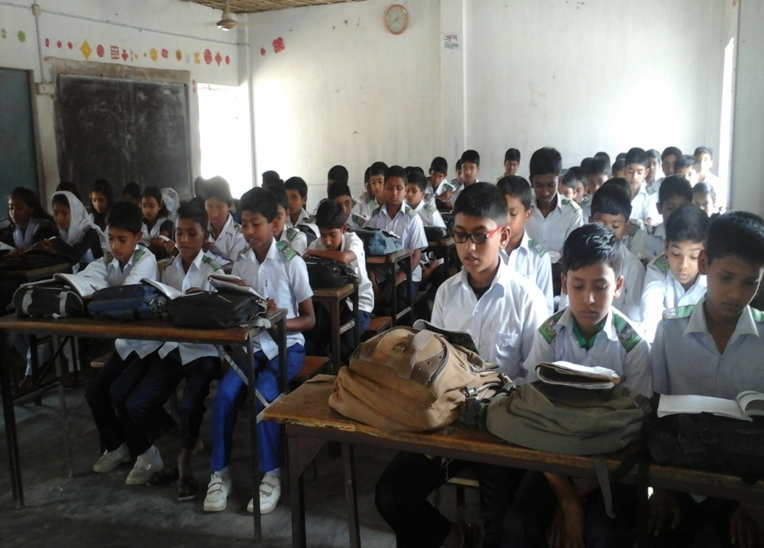
সরব পাঠ
সময়-১০ মিনিট
নিরব পাঠ
৫ মিনিট

Slide 12
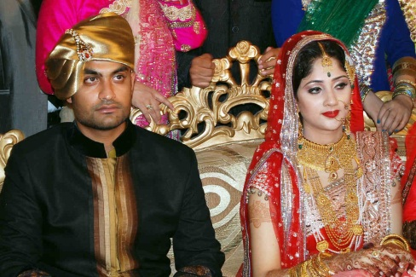
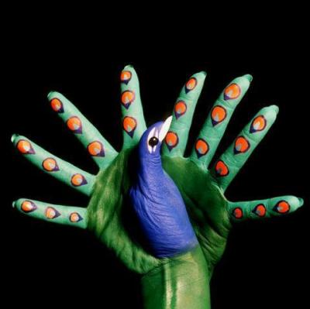
নতুন শব্দ
সোয়ামী
কলসী
তেলেছমাতি

Slide 13
একক কাজ
সময়-৫ মিনিট
সোয়ামী
কলসী
তেলেছমাতি
উপরের শব্দ গুলোর মানে লিখ

Slide 14
দলীয় কাজ
সময়-৭মিনিট
পতি
পানি রাখার পাত্র
জাদু
উপরের শব্দগুলো দিয়ে বাক্য গঠন কর।

Slide 15
বাড়ীর কাজ
তোমাদের বাড়ির পাশে এমন লোক আছে যাদের অনেক জিনিস সম্পর্কে ধারনা নাই এমন একটি গল্প তৈরি কর।

Slide 16
এখন আমরা একটা ভিডিও দেখব

Slide 17
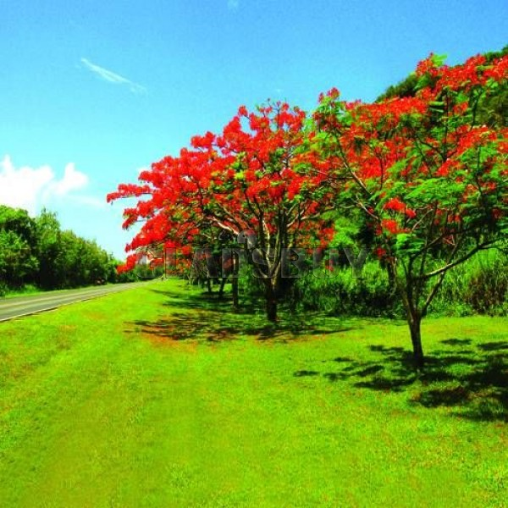
ধন্যবাদ

